Slide 1
МБДОУ детский сад «Рыбка» Здоровье ребенка – наша общая забота
Родительское собрание Воспитатель: Ядне Е.И. Салиндер С.П.
п. Тазовский 2020

Slide 2
Задачи родительского собрания:
Выявить знания родителей о значении режимных моментов (сон, прогулка, питание, двигательная активность);
Побудить задуматься о здоровье и о методах сохранения и укрепления здоровья ребенка;
вызвать желания активизировать свои умения по оздоровлению ребенка.

Slide 3
Основным направлением деятельности любого дошкольного учреждения является:
создание условий для сохранения психического и физического здоровья каждого ребенка, обеспечение эмоционального благополучия детей,
оказание педагогической поддержки для сохранения
развития индивидуальности каждого ребенка.

Slide 4
Здоровый ребенок – счастье родителей!
"Я не боюсь еще и еще раз повторить: забота о здоровье - это важнейший труд родителя.
От жизнерадостности, бодрости детей зависит их духовная жизнь, мировоззрение, умственное развитие, прочность знаний, вера в свои силы."
(В. Сухомлинский)

Slide 5
Ребенок в детском саду…
Детский сад – это важный этап в жизни ребенка, и родители, отдавая малыша в дошкольное учреждение, безусловно, испытывают волнение за его здоровье.
Ведь так часто им приходится слышать от более опытных мам и пап о том, что до детского сада их дети ничем никогда не болели, а вот пошли в сад и все – постоянные болячки, кашель, насморк, лекарства…

Slide 6
1. Что такое прогулка?
а) веселое времяпровождение;
б) расслабление;
в)часть суток;
г) обязательный момент режима дня...

Slide 7
Правильный ответ:
Прогулка - это обязательный элемент режима, дающий возможность детям в подвижных играх, трудовых процессах, разнообразных физических упражнениях удовлетворить свои потребности в движении.
На прогулке дети реализуют 50% суточной потребности в активных движениях.

Slide 8
2. Какова общая продолжительность прогулки для ребенка дошкольного возраста?
а) 30 минут;
б) 2 часа;
в) 3-4 часа;
г) целый день с перерывами на обед.

Slide 9
Правильный ответ:
Длительность пребывания на свежем воздухе в разные сезоны года существенно варьируются, но даже в холодное время и ненастную погоду она не должна быть меньше 3-4 часов.
Детей 3-7 лет не стоит лишать прогулки даже при t воздуха -20; - 25 с, можно просто сократить её продолжительность.
При моросящем дожде можно побродить с ребенком под разноцветными веселыми зонтиками. при сильном ветре - найти укрытие.
В дни, когда выйти с детьми на улицу нельзя, дома можно открыть окно в одной из комнат, одеть на ребенка теплую шапочку, кофточку и штанишки и поиграть с ним в подвижные игры.

Slide 10
3. Зачем нужен дневной сон?
а) в качестве наказания;
б) для восстановления сил;
в) для отдыха родителей от ребенка;
г) возможность доспать прерванный ночной сон.

Slide 11
Правильный ответ:
Ребенок дошкольник очень впечатлителен, эмоционален, энергичен.
Во время сна восстанавливается функциональное состояние нервной системы.
Во время сна осуществляется процесс переработки информации, поступающей за день, ее анализ и отбор для хранения и долгосрочной памяти. Таким образом, во время сна мозг продолжает работать, увеличиваются его кровоснабжения и потребления кислорода, а мышцы отдыхают.

Slide 12
5. Сколько часов в сутки должен спать ребенок?
а) 12 часов;
б) чем больше, тем лучше;
в)4 часа;
г) как придется.

Slide 13
Правильный ответ:
Режим дня складывается из ночного (с 21 до 7часов) и дневного сна (с 13 до 15 часов). Недосыпание может явиться одной из причин возникновения неврозов у детей.
На этой основе ребенок становится плаксив, раздражителен, чувствует себя дискомфортно, с трудом включается в предложенную деятельность, быстро устает.
Следовательно, очень важно соблюдать режим сна.

Slide 14
9. Какие основные компоненты обязательны в режиме дня ребенка?
а) прогулка, сон, питание, двигательная активность;
б) игры, питание, прогулка;
в) ночной сон, питание, развлечения;
г) катание на роликах.

Slide 15
Правильный ответ :
Поведение ребенка в детском саду, его настроение, работоспособность находятся в прямой зависимости от того, как организованы его деятельность и сон в семье в обычные дни, а также в выходные дни.
Выходные дни дети проводят дома, как правило с существенными отклонениями и даже нарушениями привычного режима.
Не случайно функциональный уровень детей дошкольников в понедельник хуже, чем во второй - третий день недели.
Поэтому необходимо упорядочить домашний режим и по возможности приблизить его к режиму дня, установленному в детском саду.
Желательно, чтобы выходные дни были посвящены полноценному отдыху на воздухе, также необходима регламентация просмотра телепередач, особенно перед сном.

Slide 16
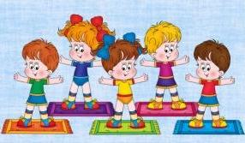
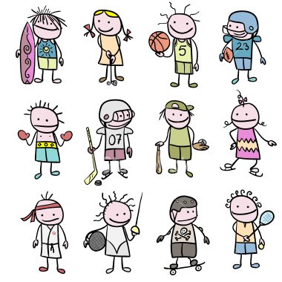
Не забывайте, дорогие мамы и папы, о том, что режим - важнейший фактор в сохранении здоровья ребенка!
Наградой каждому участнику пусть послужит радость от общения с вашим здоровым малышом.
Для его здоровья мы будем продолжать трудиться вместе с вами!

Slide 17
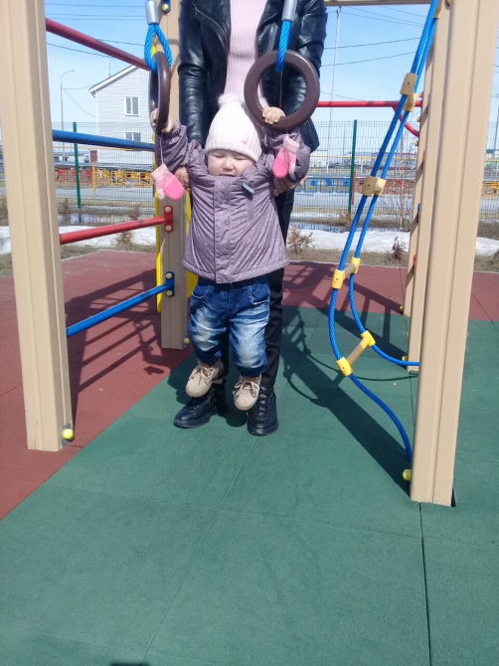
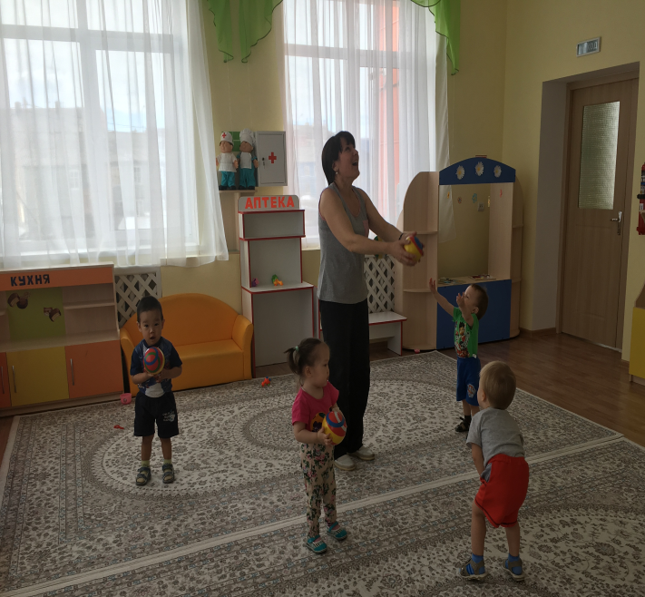
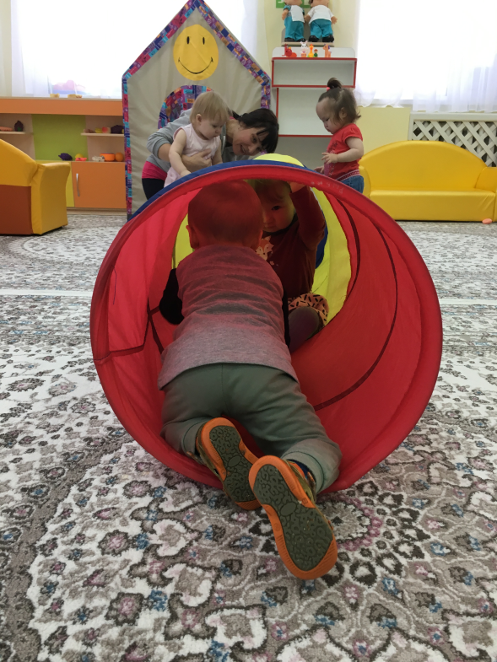
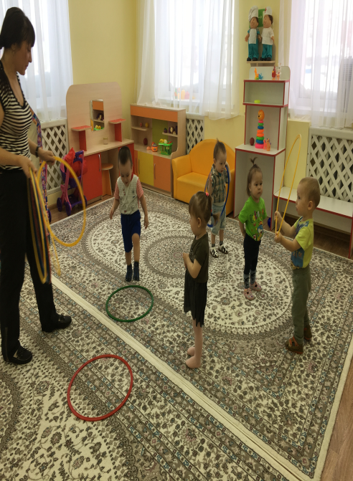

Slide 18
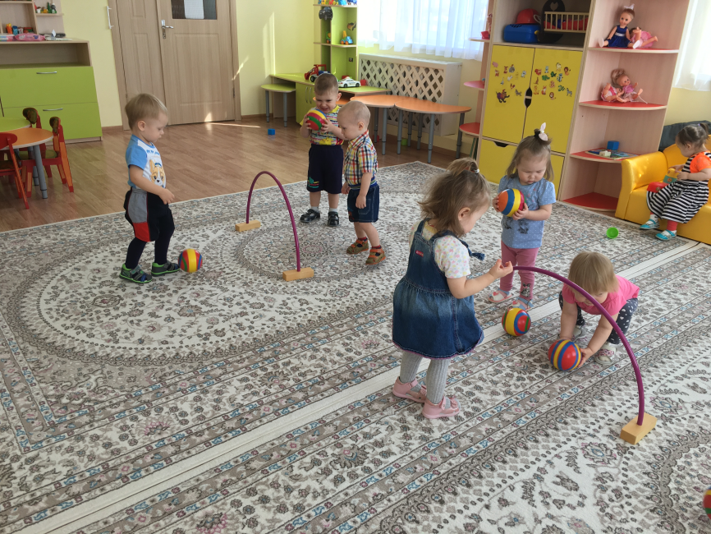
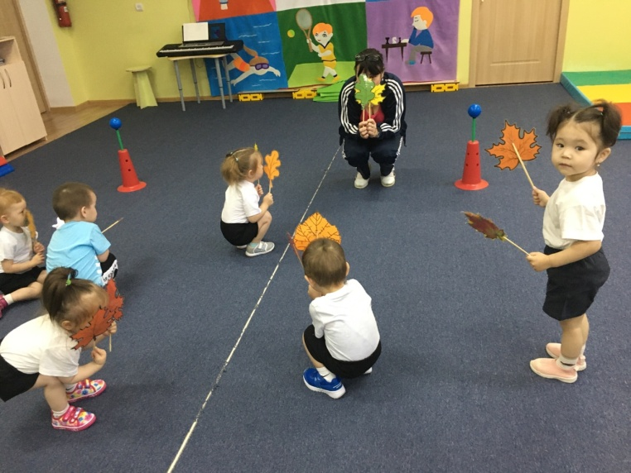
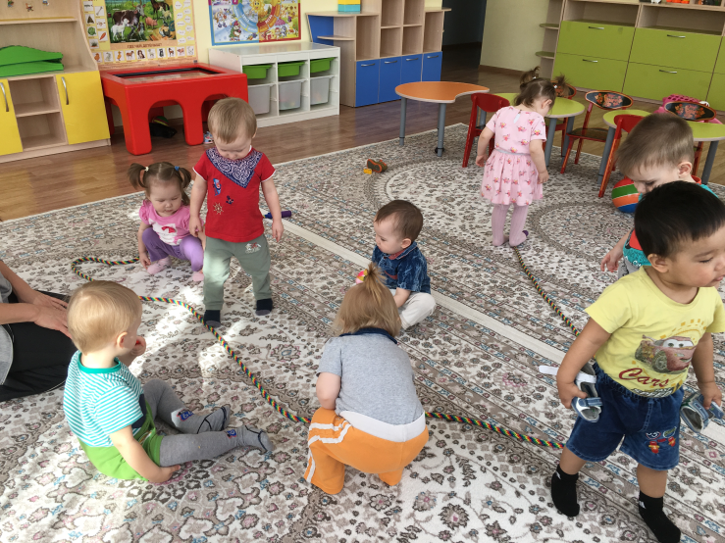

Slide 19
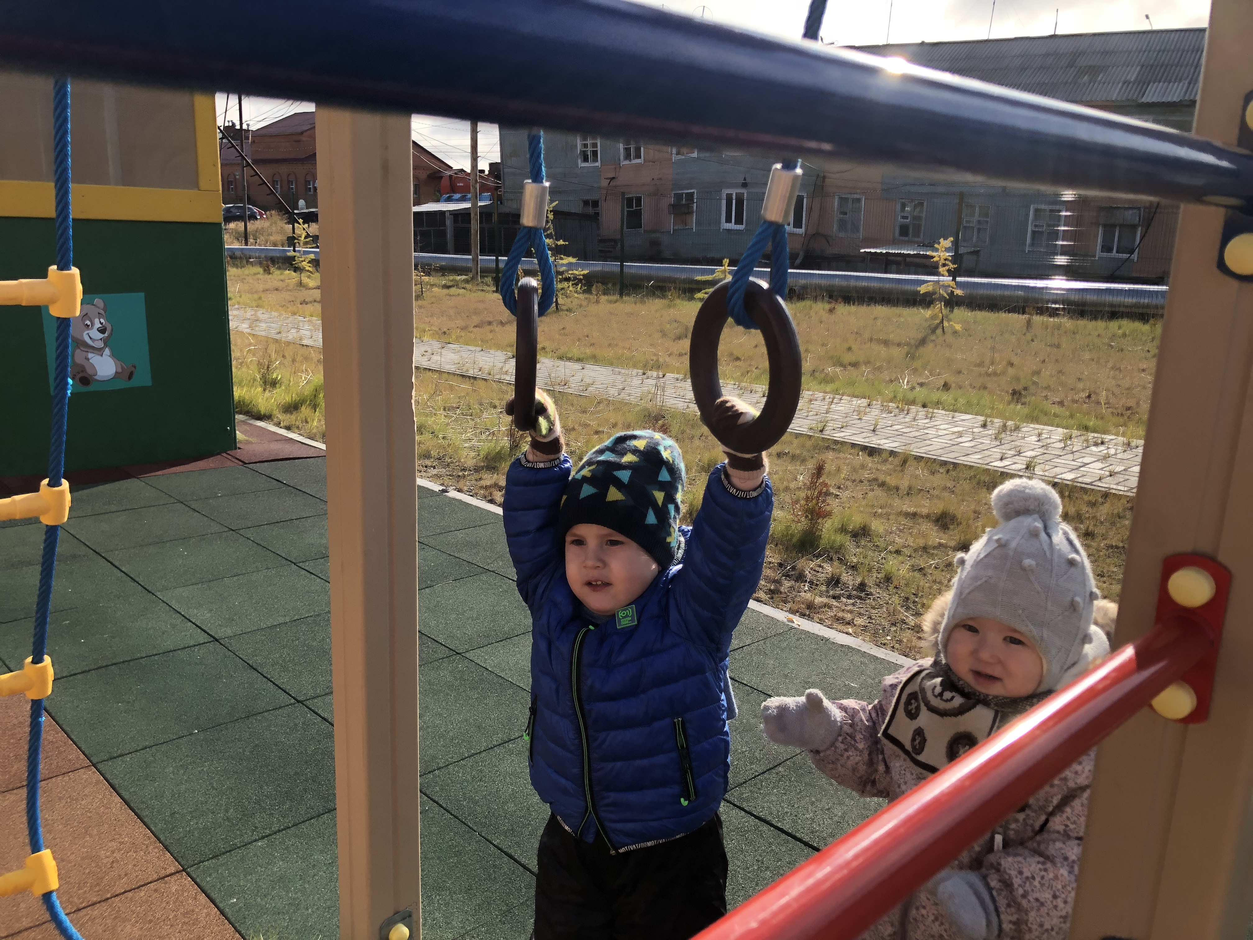
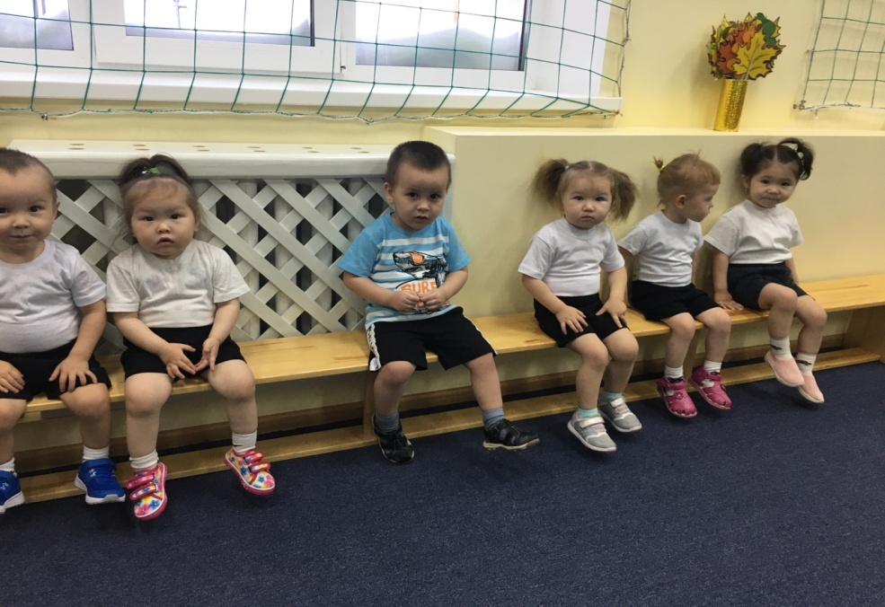
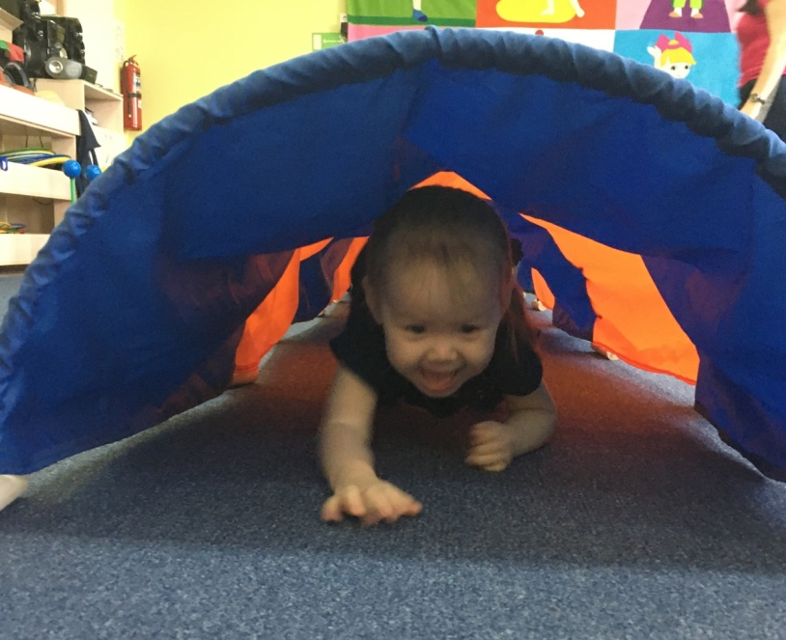

Slide 20
СПАСИБО ЗА ВНИМАНИЕ!

